Slide 1


ENERGETIKA CRNE GORE
PLJEVALJSKI
TERMOENERGETSKI KOMPLEKS
Tema: Stanje u sektoru uglja u Crnoj Gori i planovi za budućnost
April, 2018.

Slide 2
ENERGETSKA STABILNOST CRNE GORE
DUGOROČNA ENERGETSKA STABILNOST CRNE GORE
PREDUSLOV EKONOMSKOG RAZVOJA
RASPOLOŽIVA ELEKTRIČNA ENERGIJA 3.198 GWh
UKUPNE POTREBE POTROŠNJE 3.563 GWh
DEFICIT ZA 2016. GOD. 365 GWh (10% bruto konzuma)
Polaganjem podmorskog HVDC kabla, sistema 400 KV ukupnog prenosnog kapaciteta 2x 500 MW za prenos električne energije „Transbalkanski koridor“ - veza tržišta istočne i zapadne Evropa - Otvara se prostor za ulaganje u energetski sektor.
Projekat izgradnje II Bloka TE „Pljevlja“ – jedna od potencijalno isplativih investicija u Energetski sektor Crne Gore
Nakon realizacije II Bloka TE „Pljevlja“, radom oba bloka:
Ukupna proizvodnja električne energije u Crnoj Gori iznosila bi 4.700 GWh
Ako potrošnju električne energije predpostavimo na nivou od 3.700 GWh
Višak električne energije u Crnoj Gori iznosio bi 1.000 GWh.
Do iznalaženja najpovoljnijeg načina finansiranja i donošenja Investicione odluke o izgradnji II Bloka TE Pljevlja –
EPCG je donijela Odluku o ekološkoj rekonstrukciji postojećeg bloka TE „Pljevlja“ – kako bi omogućila njegov rad nakon 2023. god. i ispoštovala ekološke standarde u pogledu emisije štetnih gasova.

Slide 3
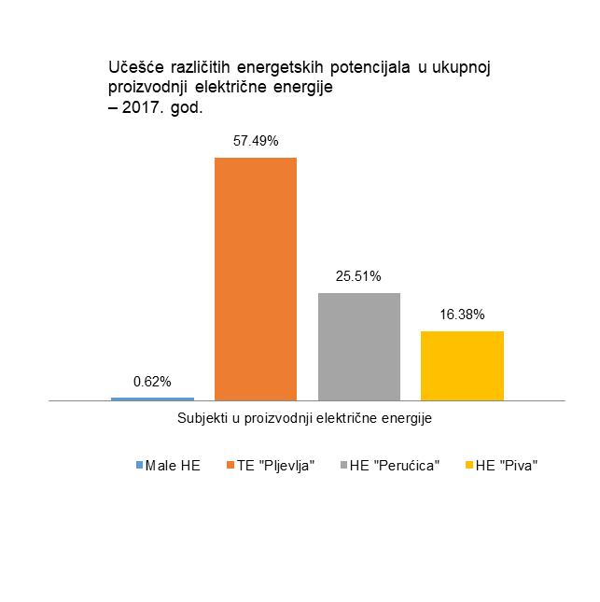
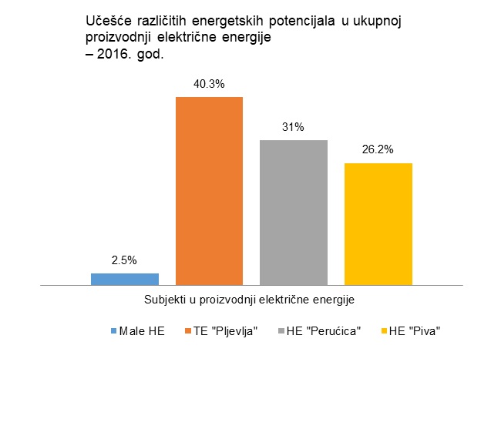
PROIZVODNJA ELEKTRIČNE ENERGIJE
I STRATEGIJA RAZVOJA ENERGETIKE U CRNOJ GORI
UČEŠĆE POJEDINIH ENERGETSKIH POTENCIJALA U PROIZVODNJI ELEKTRIČNE ENERGIJE - 2016. GOD.
HIDROENERGIJA
TERMOENERGIJA (40,3%)
MALE HIDROELEKTRANE
ENERGIJA VJETRA
STRATEGIJA RAZVOJA ENERGETIKE CRNE GORE
REVITALIZACIJA I EKOLOŠKA SANACIJA
I BLOKA TE PLJEVLJA ( potrebna investicija od 40 miliona €)
IZGRADNJA II BLOKA TE PLJEVLJA
IZGRADNJA MALIH HIDROELEKTRANA
I DRUGIH OBNOVLJIVIH IZVORA ENERGIJE – ZELENA ENERGIJA

Slide 4
Postojeći blok TE „Pljevlja“ (TEP-I)
Zahtjevi prema TE „Pljevlja“
u pogledu ekoloških standarda
Projektovanje: Kompleks TE „Pljevlja“ – projektovan je kao sistem od 2 x 210MW
Izgradnja TEP – I: Puštena je u rad krajem 1982. godine. Instalisana snaga 210 MW
(30% objekata i infrastrukture za oba bloka)
Gorivo: Osnovno gorivo - lignit iz pljevaljskog basena,
pomoćno gorivo - teški mazut
Osnovni tehnički podaci TEP-I dati su sledećoj tabeli:
Preporuke Ministarskog savjeta Evropske zajednice (MSEZ) i Direktiva EU:
Mjere:
Rješavanje problema deponije pepela i šljake, realizacija Projekta neophodna za nastavak rada TEP-I,
Stabilizacija zemljane brane Maljevac, Rekonstrukcija rashladnog tornja,
Rješavanje ekoloških problema:
smanjenje emisija SO₂, NO_{x},
zamjena pomoćnog goriva (teški mazut → lako lož ulje), prečišćavanje otpadnih voda,
uklanjanje azbestnih materijala iz pogona.
Nominalna snaga, MW | Sa instalisanih 210 podignuta na 225
Ukupan broj sati rada zaključno sa 2016.god., (h) | 184.955
Ukupan broj startova zaključno sa 2016. god | 321
Projektovani radni vijek | 25 godina, a revitalizacijom osnovne opreme može biti produžen i do 40 godina
Proizvođač kotlovskog postrojenja | Barnaulski kotlovski zavod, SSSR; rekonstrukciju tokom 2001. i 2007. godine radio Podoljski kotlovski zavod, RF
Proizvođač parne turbine | LMZ, SSSR/Silovie mašini, RF. Tokom 2009. godine zamijenjeno kućište i rotor niskog pritiska
Proizvođač generatora | Elektrosila, SSSR. Ugrađen 1995.godine nakon havarije prethodnog
Rashladni toranj | Sa prirodnom cirkulacijom vazduha
Prečišćavanje dimnih gasova:
Prašina | 2 elektrostatička filtera, ugrađeni 2009.godine. Emisije prašine 15 mg/nm³
desulfurizacija | Nema. Emisije SO₂ oko 5000 mg/nm³,
denitrifikacija | Primarne mjere, sa emisijama NOx do 600 mg/nm³
Prečišćavanje otpadnih voda | Ne zadovoljava zahtjeve legislative.
Skladištenje čvrstih nusprodukata sagorijevanja uglja (pepeo i šljaka) | Hidraulički transport, odlagalište na lokaciji Maljevac, sa okvirnim planom korišćenja do 2023.godine
Ukupna proizvodnja na pragu elektrane zaključno sa 2016.g., GWh | 30.536,0
Ukupna potrošnja uglja zaključno sa 2016. god. (t) | 39.958.800
Preostali resurs | Cca 100.000 h
TEP- I u periodu 2018-2024. godina može da radi ukupno 20.000h, a nakon ovog perioda rad mora biti prilagođen zahtjevima Direktive IED 2010/75/EC.

Slide 5
PERSPEKTIVE RAZVOJA TE „Pljevlja“ i glavni tehnički parametri TEP-II
Ekonomska analiza rada TE „Pljevlja“ sagledana u 2 scenarija:
Ako se ne gradi II Blok (TEP – II) i
Ako se gradi II Blok (TEP – II)
ZAKLJUČAK EKONOMSKE ANALIZE:
Opcija gradnje nove jedinice TEP-II, uz ekološku rehabilitaciju postojeće TEP-I,
daje pozitivne ekonomske efekte, sa minimalim uticajima na životnu sredinu
Snaga TEP – II:
Na bazi rezervi i kvaliteta uglja, pretpostavljenog rada postojeće jedinice TEP-I i moguće efikasnosti glavne opreme - Idejnim projektom predviđen je kondenzacioni blok TEP-II snage 250MW, sa mogućim oduzimanjem toplote za grijanje grada.
Potrebne rezerve uglja:
Za rad Bloka I i Bloka II TE „Pljevlja“ potrebne rezerve uglja iznose 70.000.000 t, kvaliteta oko 9500 KJ/kg.

Slide 6
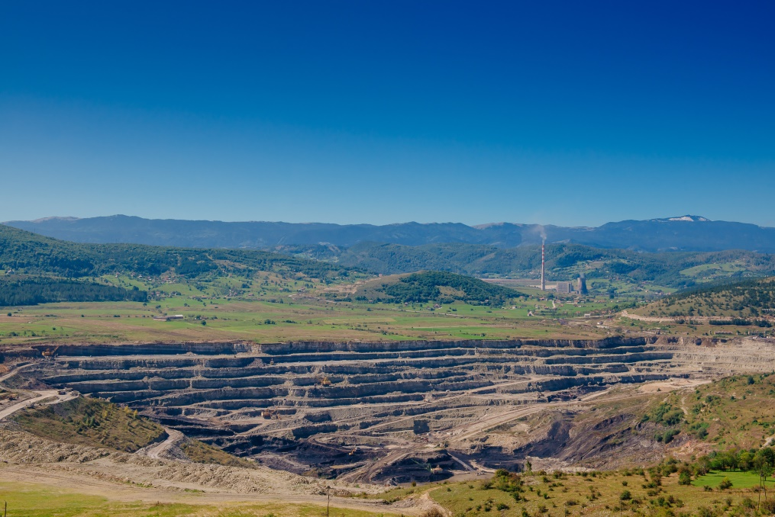
PLJEVALJSKI TERMOENERGETSKI KOMPLEKS
Rudnik uglja A.D. Pljevlja i TE „Pljevlja“
Rudnik uglja A.D. Pljevlja
obezbjeđenje sirovine u sklopu
Temoenergetskog kompleksa Pljevlja
Godišnja isporuka uglja od 1.650.000 t
na Deponiju uglja TE „Pljevlja“
TE „Pljevlja“
- instalisana snaga postojećeg bloka - 225 MW
Revitalizacija i modernizacija postrojenja
- vijek bloka produžen za 20 godina rada
Ekološka sanacija postrojenja
- u skladu sa ekološkim standardima i Direktivom Evropske unije o emisiji štetnih gasova – do kraja 2023. god. (investicija 40 miliona €)

Slide 7
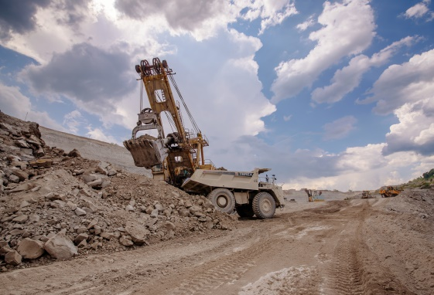
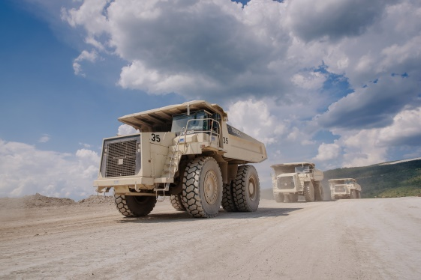
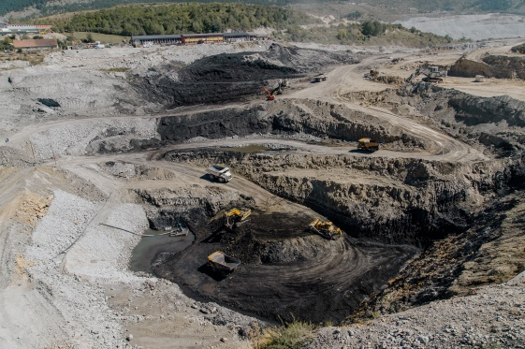
Rudnik uglja A.D. Pljevlja eksploatacija uglja – aktivni površinski kop „Potrlica“
Godišnji obim eksploatacije:
1.800.000 t uglja
6.000.000 m³čm otkrivke
Plasman uglja:
1.650.000 t - TE “Pljevlja“
150.000 t – tržište široke potrošnje (region)
Tehnološki proces eksploatacije na površinskom kopu „Potrlica“
Eksploatacija otkrivke
Eksploatacija uglja
Pripremni radovi
Pripremni radovi
Bušenje iminiranje
Bušenje iminiranje
Otkopavanje i utovar
Otkopavanje i utovar
Transport i odlaganje na unutrašnjem odlagalištu
Transport do Drobilane „Maljevac“ – kamionski transport (4,5 km)
Transport do
Separacije „Doganje“
Drobljenje i isporuka uglja
GGK 30 mm, DTE 9.126 KJ/kg
transporterima sa trakom
do Deponije TE „Pljevlja“
Drobljenje i isporuka uglja
za potrebe široke potrošnje:
KOMAD
KOCKA
SITNI

Slide 8
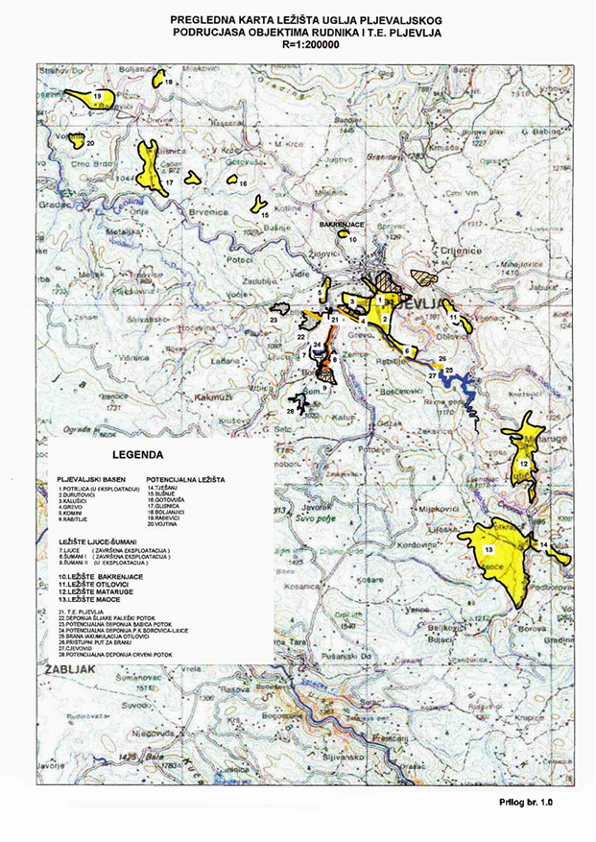
UGLJENI BASENI KAO SIROVINSKA BAZA
TERMOENERGETSKOG SEKTORA CRNE GORE
PLJEVALJSKI BASEN
(ležišta: Potrlica, Kalušići, Grevo, Rabitlje, Komini)
BILANSNE REZERVE 58.514.163 t
(31.12. 2017. god.)
Doistraženi dio preostalih rezervi
ljuće-šumanskog ugljenog basena
BILANSNE REZERVE 1.526.042 t
Perspektivna ležišta u okolini Pljevalja
(ležišta: Glisnica, Otilovići, Mataruge, Bakrenjače)
BILANSNE REZERVE 14.754.656 t
MAOČKI UGLJENI BASEN
BILANSNE REZERVE 109.900.000 t
(31.12. 1986. god.)
BERANSKI UGLJENI BASEN
BILANSNE REZERVE 36.903.438 t
KATEGORIJA | REZERVE (t) | Zm (t/m³) | Wu (%) | P (%) | Su (%) | DTE
B | 90 100 000 | 1.33 | 31.17 | 14.70 | 0.82 | 12614
C₁ | 19 800 000 | 1.39 | 29.79 | 20.72 | 0.92 | 11394
B + C₁ | 109 900 000 | 1.34 | 31.07 | 16.16 | 0.84 | 12504

Slide 9
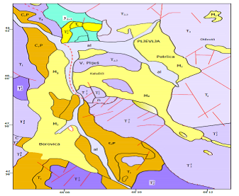
SIROVINSKA BAZA TE „Pljevlja“
- PLJEVALJSKI UGLJENI BASEN
PLJEVALJSKI UGLJENI BASEN
58.514.163 t bilansnih rezervi uglja
Doistraženi dio preostalih rezervi uglja ljuće – šumanskog basena
1.526.042 t bilansnih rezervi uglja
Perspektivna ležišta u okolini Pljevalja
14.754.656 t bilansnih rezervi uglja
Geološka karta pljevaljskog i
ljuće – šumanskog ugljenog basena
LEŽIŠTA | Kategor. rezervi | Zm (t/m³) | BILANSNE REZERVE ( t ) | POKAZATELJI KVALITETA
 |  |  |  | Wu (%) | P (%) | Su (%) | DTE (KJ/kg)
POTRLICA | A+B+C₁ | 1.36 | 32. 810 .286 | 30.95 | 19.46 | 1.22 | 11.746
KALUŠIĆI | A+B+C₁ | 1.45 | 15. 047.143 | 27.09 | 36.46 | 1.43 | 7.957
RABITLJE | C₁ | 1.36 | 5. 358.361 | 34.00 | 10.93 | - | 13.663
KOMINI | C₁ | 1.47 | 3 .016.566 | 33.76 | 17.27 | 1.28 | 11.515
GREVO | C₁ | 1.36 | 2 .281.807 | 29.33 | 20.92 | 1.43 | 12.442
 |  |  | 58.514.163
LEŽIŠTA | Kategor. rezervi | BILANSNE REZERVE ( t ) | POKAZATELJI KVALITETA
 |  |  | Wu (%) | P (%) | Su (%) | DTE (KJ/kg)
P.K „Ljuće- I“ | A+B | 269.957 | 33.09 | 23.12 | 35.39 | 10.225
P.K „Šumani-I“ | B+C₁ | 1.256.085 | 30.75 | 40.66 | 28.69 | 5.572
LJUĆE-ŠUMANSKI BASEN | A+B+C₁ | 1.526.042 | 31,90 | 36.19 | 31.99 | 5.670
LEŽIŠTA | Kategor. rezervi | Zm (t/m³) | BILANSNE REZERVE ( t ) | POKAZATELJI KVALITETA
 |  |  |  | Wu (%) | P (%) | Su (%) | DTE (KJ/kg)
GLISNICA | B | 1.37 | 1.701.343 | 36.45 | 21.30 | 2.40 | 9384
MATARUGE | C₁ | - | 8.300.000 | 34.78 | 26.64 | 1.05 | 8350
OTILOVICI | B+C₁ | 1.35 | 3.421.000 | 37.42 | 13.70 | 0.80 | 10510
BAKRENJAČE | A+B+C₁ | 1.30 | 1.332.313 | 39.77 | 14.95 | 0.95 | 10296
 |  |  | 14.754.656

Slide 10
RUDNIK MRKOG UGLJA – BERANE ležište mrkog uglja „Petnjik“
Rudnik Berane otvoren 60- tih godina prošlog vijeka
Podzemna eksploatacija odvija se na dubini od 200m na ležištu mrkog uglja „Petnjik“
Preostale bilanse rezerve uglja - 21 miliona tona. Geološke rezerve beranskog ugljenog basena procjenjuju se na oko 156 miliona tona
Od 2014.godine u vlasništvu Metalfer iz Sremske Mitrovice. Proizvodnja u Rudniku pokrenuta 2015. god., nakon više od 13 godina, od tada investirano preko 4 miliona €.
Rudnik radi u 3 smjene sa oko 160 zaposlenih
Mjesečnim obim eksploatacije - 6.000 t uglja
Plasman uglja: najveći dio u TE Pljevlja, krupne frakcije na lokalnom tržištu
Pravci razvoja Rudnika:
Kompletna mehanizacija i modernizacija procesa proizvodnje uglja – sa dodatnim investiranjem preko 4 miliona eura. Postepeno povećanje proizvodnje sa 75.000 t uglja na između 150 i 200.000 t poslije 2020. godine, izgradnja niskopa za kontinualan transport uglja iz jame na površinu.
Poboljšane uslova rada i sigurnosti na radu.
Povoljnija i konkurentnija proizvodna cijena uglja.
Izgradnja termoenergetskog objekta na teritoriji opštine Berane snage 60 MW (predviđen Glavnim urbanističkim planom Crne Gore).

Slide 11
Pored ležišta „Petnjik“ u okviru beranskog ugljenog basena potrvđene su i bilansne rezerve uglja ležišta „Police“ i „Zagorje“
Ležište „Police“
Elaboratom nadležnog organa (stanje 31.12.1975. god.) utvrđene su rezerve samo na dijelu ležišta sela Dragosava:
Ležište „Zagorje“
Elaboratom iz 1970. godine utvrđene su rezerve u iznosu:
Studiju izvodljivosti Rudnika Berane sa TE blokom zasnovanu na prikazanim pravcima razvoja, uradio je Delloite 2017. god., koja je pokazala realnu ekonomsku efikasnost ovog projekta.
U tabeli su prikazani osnovni parametri planirane TE Berane.

Slide 12
Rekapitulacija bilansnih rezervi uglja u crnoj Gori data je u sledećoj tabeli:
ZAKLJUČAK:
Bilansne rezerve uglja u Crnoj Gori od 221.598.299 t što pružaju mogućnost izgradnje novih termoenergetskih kapaciteta.
Bilansne rezerve uglja pljevaljskog, ljuće – šumanskog i manjih ležišta uglja u okolini Pljevalja iznose 74.794.861 t i predstavljaju sirovinsku bazu za planirani rad oba bloka TE „Pljevlja“.
Maočkog basena sa bilansnim rezervama od 109.900.000 t pruža mogućnost izgradnje termoelektrane većeg kapaciteta, dok rezerve uglja beranskog basena mogu biti preduslov izgradnje termoelektrane manjeg kapaciteta.
Na osnovu dokazanih (potvrđenih) rezervi uglja u Crnoj Gori zaključuje se da je apsplutno opravdana izgradnja novih termo – kapaciteta za proizvodnju električne energije i mnogo veće snage.
Ugljeni basen | BILANSNE REZERVE (t)
Pljevaljski ugljeni basen | 58.514.163
Doistraženi dio rezervi uglja ljuće – šumanskog basena | 1.526.042
Perspektivna ležišta u okolini Pljevalja | 14.754.656
Maočki basen | 109.900.000
Beranski basen | 36.903.438
UKUPNO: | 221.598.299

Slide 13
Hvala na pažnji

